Slide 1

ĐẠO ĐỨC
LỚP 2

Slide 2

KIỂM TRA BÀI CŨ
1. Cảm xúc “ hậm hực” là cảm xúc tiêu cực hay tích cực?
Cảm xúc tiêu cực
2. Cảm xúc “ tự hào” là cảm xúc tiêu cực hay tích cực?
Cảm xúc tích cực
3. Làm thế nào để kiềm chế cảm xúc tiêu cực?
Hít thở sâu
Đếm chậm từ 1 đến 10
Nghe nhạc
Chia sẻ với người thân
Đi dạo

Slide 3

Thứ ba, ngày 21 tháng 2 năm 2023
Đạo đức
Bài 11: TÌM KIẾM SỰ HỖ TRỢ KHI Ở NHÀ

Slide 4
Hoạt động 1: Khởi động
Chia sẻ về một lần em gặp khó khăn khi ở nhà. Khi đó em đã làm gì ?
Ở nhà , có những việc chúng ta có thể tự làm nhưng cũng có những việc cần sự giúp đỡ của cha mẹ và những người xung quanh. Hãy sẵn sàn nhờ sự giúp đỡ của ông bà, cha mẹ,...khi cần thiết.

Slide 5
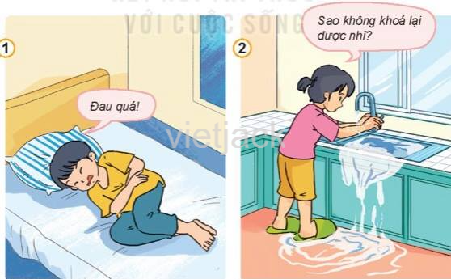
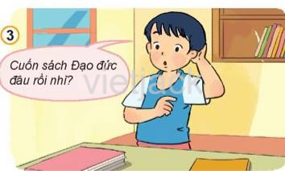
Hoạt động 2: Khám phá
1. Quan sát tranh và trả lời câu hỏi:
Tranh vẽ gì ?

Slide 6
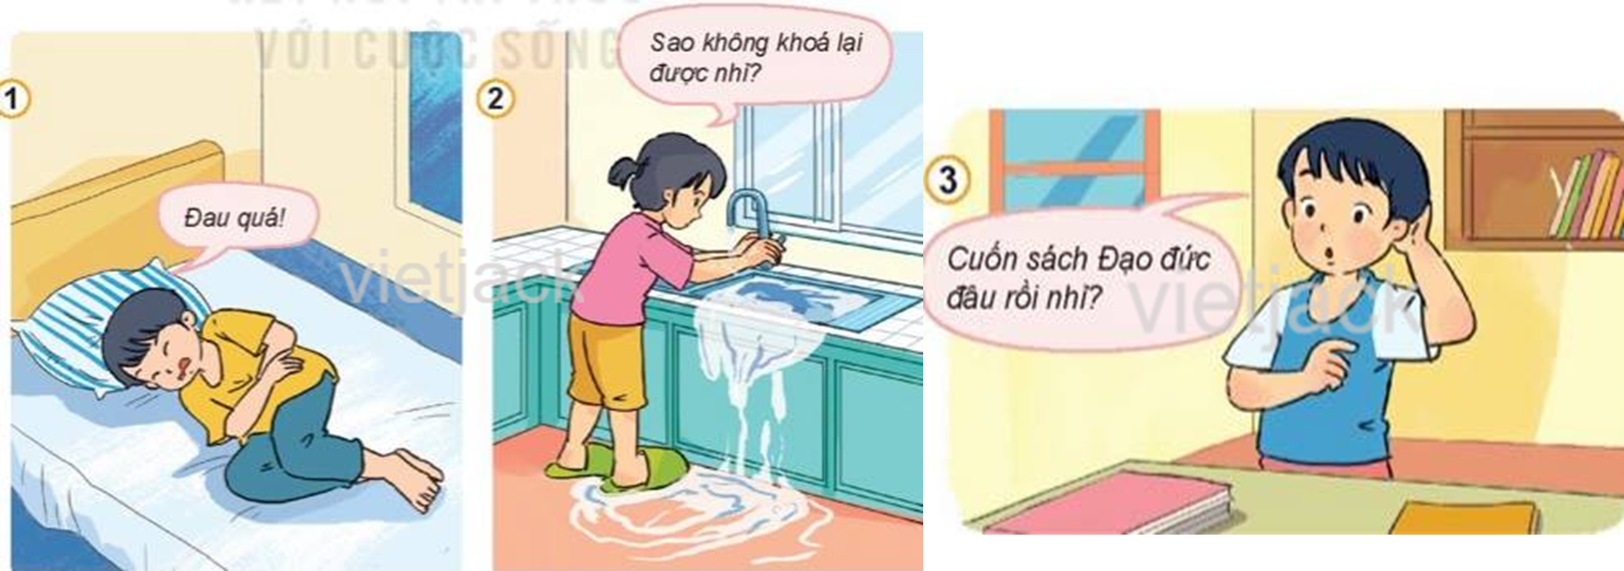
Những tình huống nào em cần tìm kiếm sự hỗ trợ?
Những tình huống nào em có thể tự giải quyết ? Vì sao
Tình huống 1 và 2 em cần tìm kiếm sự hỗ trợ của người thân.
Tình huống 3 em có thể tự giải quyết.

Slide 7

Em hãy kể thêm những tình huống cần tìm kiếm sự hỗ trợ khi ở nhà?

Slide 8
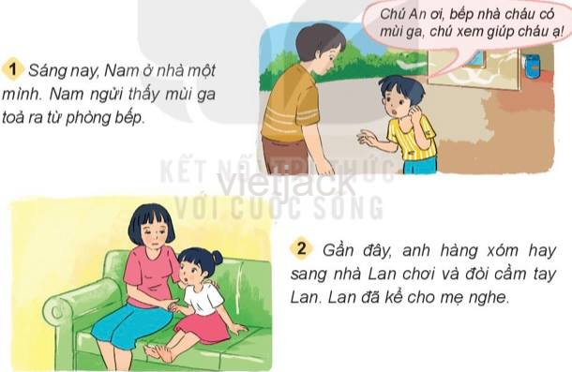
2. Đọc tình huống và trả lời câu hỏi:
Nếu các bạn không tìm kiếm sự hỗ trợ thì điều gì sẽ xảy ra?
Em hãy nhận xét về cách tìm kiếm sự hỗ trợ của các bạn trong tình huống trên

Slide 9
Vì sao em cần tìm kiếm sự hỗ trợ khi ở nhà?
Các bạn trong tình huống đã biết cách tìm kiếm sự hỗ trợ kịp thời: giữ thái độ bình tĩnh, tìm đúng người có thể hỗ trợ, nói rõ mọi viêc,...Biết tìm kiếm sự hỗ trợ sẽ giúp chúng ta giải quyết những khó khăn.

Slide 10
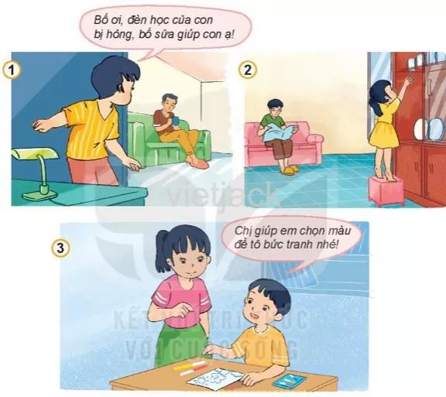
Hoạt động 3: Luyện tập(tiết 2)
Bài tập 1: Xác định bạn đã biết cách tìm kiếm sự hỗ trợ hoăc chưa biết cách tìm kiếm sự hỗ trợ khi ở nhà

Slide 11
Bạn nào đã biết cách tìm kiếm sự hỗ trợ ? Bạn nào chưa biết cách tìm kiếm sự hỗ trợ ?

Slide 12
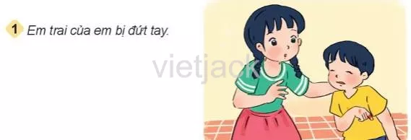
Bài tập 2: Xử lí tình huống
Em trai em bị đứt tay có thể nhờ ông bà, bố mẹ hoặc bác hàng xóm bên cạnh giúp băng bó cầm máu.

Slide 13
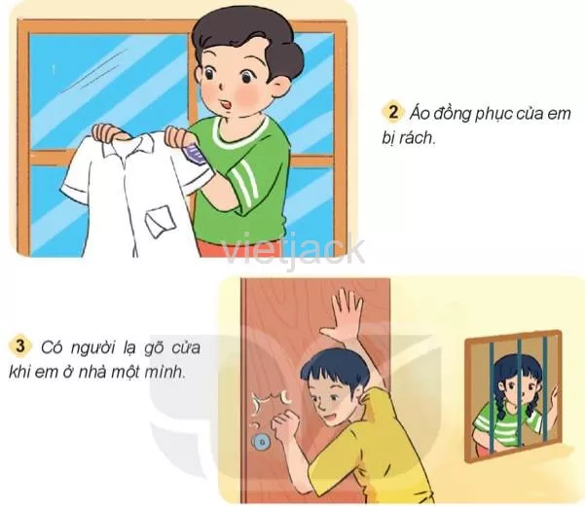
Áo đồng phục của em bị rách, em có thể nhờ bà, mẹ hoặc chị khâu lại giúp.
Có người lạ gõ cửa khi em ở nhà một mình thì em không nên mở cửa, gọi điện ngay lập tức cho ông bà, bố mẹ.

Slide 14

Vận dụng
- Chia sẻ với bạn bè về cách em tìm kiếm sự hỗ trợ khi ở nhà?
- Nhắc nhở bạn bè và người thân tìm kiếm sự hô trợ khi ở nhà ?

Slide 15
Khi em gặp khó khăn
Hỏi bố mẹ, ông bà
Những người thân quanh ta
Luôn sẵn lòng giúp đỡ

